Slide 1


Министерство науки и высшего образования Российской Федерации
федеральное государственное бюджетное образовательное учреждение высшего образования
«САНКТ-ПЕТЕРБУРГСКИЙ ГОСУДАРСТВЕННЫЙ УНИВЕРСИТЕТ
ПРОМЫШЛЕННЫХ ТЕХНОЛОГИЙ И ДИЗАЙНА»
ВЫСШАЯ ШКОЛА ТЕХНОЛОГИИ И ЭНЕРГЕТИКИ
Институт энергетики и автоматизации
Кафедра автоматизации технологических процессов и производств
ВЫПУСКНАЯ КВАЛИФИКАЦИОННАЯ РАБОТА
на тему:
Автоматизация автономной технологической тележки с разработкой САУ гибридной силовой установкой
Выполнил: | Болтенков С.Ф.
 | (фамилия, имя, отчество)
Руководитель: | к.т.н., доцент, доцент каф. АТПиП Шаряков В.А.
(должность, фамилия, имя, отчество)
Санкт-Петербург
2025

Slide 2
Цель и задачи выпускной квалификационной работы
Цель работы – снижение вредного влияния выхлопных газов автономной технологической тележки на рабочий персонал в закрытых промышленных помещениях и повышение её энергетической эффективности.
Задачи:
Проанализировать автономную технологическую тележку с точки зрения автоматизации, описать объект управления и классифицировать гибридные технологии.
Сформировать требования к САУ гибридной силовой установкой (ГСУ), выбрать способ управления параметром и в соответствии с этим разработать систему.
Произвести расчёты основных рабочих режимов гибридной силовой установки и осуществить выбор необходимого оборудования.
Синтезировать регуляторы и определить качество работы системы с помощью имитационного моделирования.

Slide 3
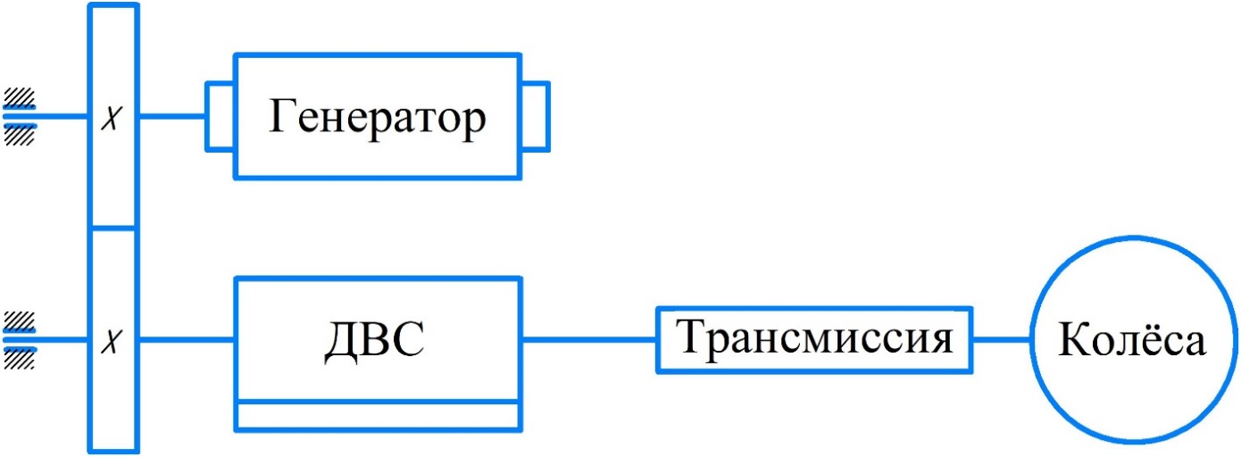
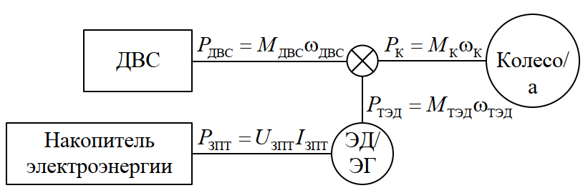
Кинематическая схема АТТ
Схема гибридной трансмиссии параллельного типа:

Slide 4
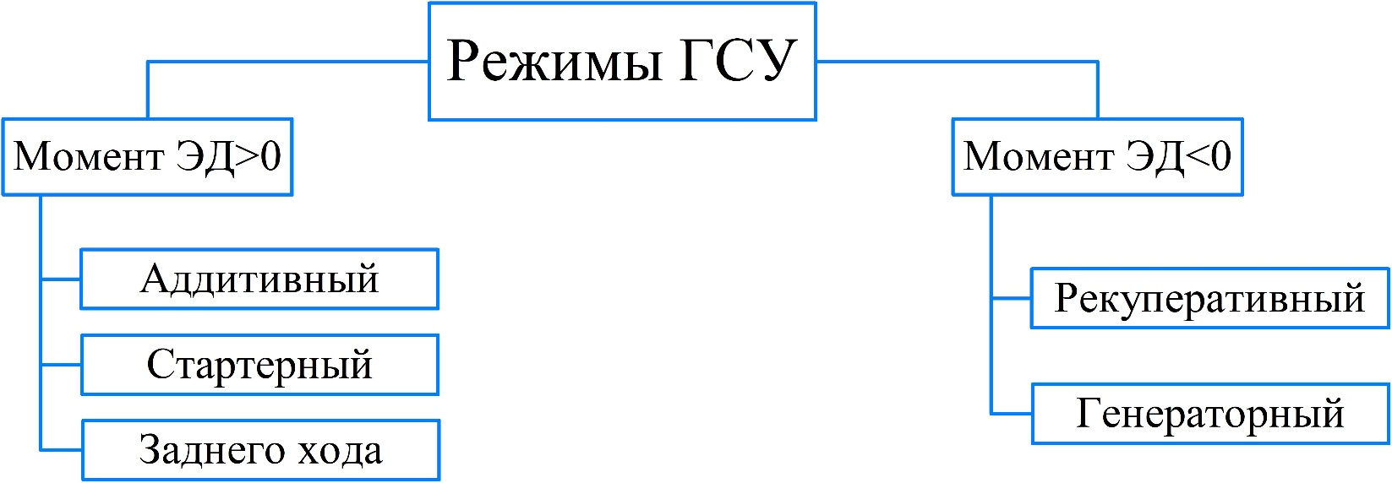
Основные требования к САУ
Требования к функциям системы:
Требования к качеству управления:
перерегулирование менее 5%;
статическая ошибка менее 5%.

Slide 5
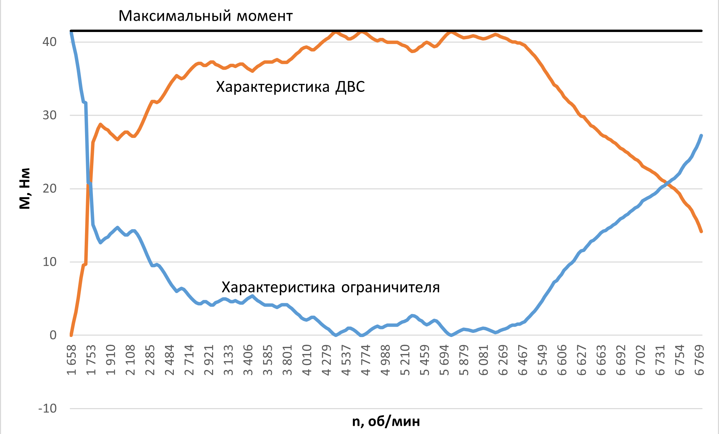
Параметрический ограничитель момента

Slide 6
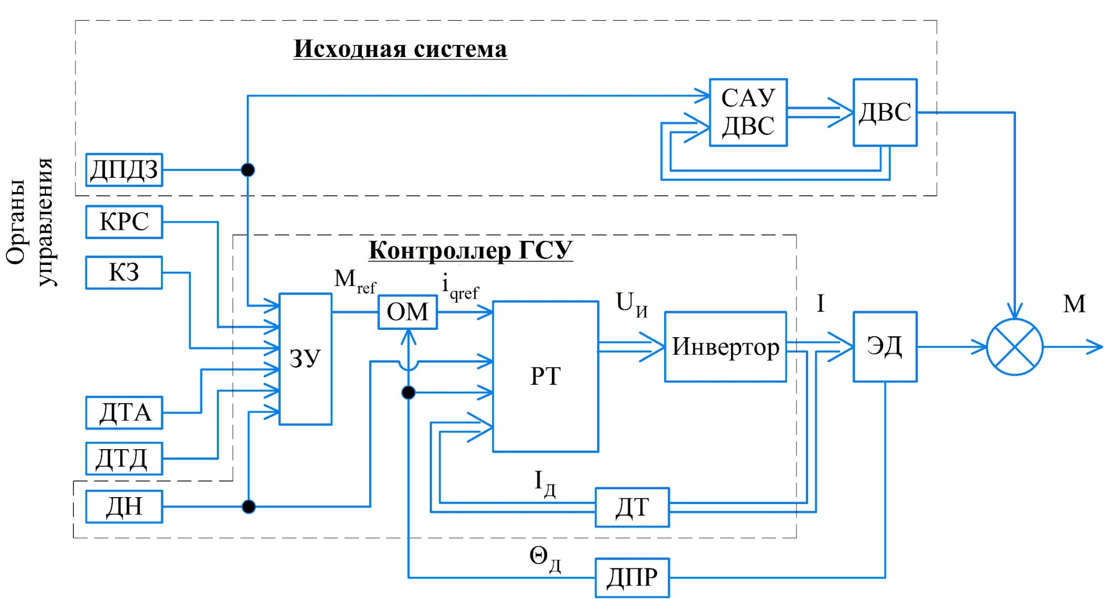
Структурная схема САУ
ДПДЗ – датчик положения дроссельной заслонки;
КРС – кнопка включения рекуперации/стартера;
КЗ – кнопка включения заднего хода;
ДТА, ДТД – датчики температуры АКБ и ЭД;
ДН – датчик напряжения;
ЗУ – задающее устройство;
ОМ – ограничитель момента
РТ – регулятор тока;
ДТ – датчик тока;
ДПР – датчик положения ротора.

Slide 7
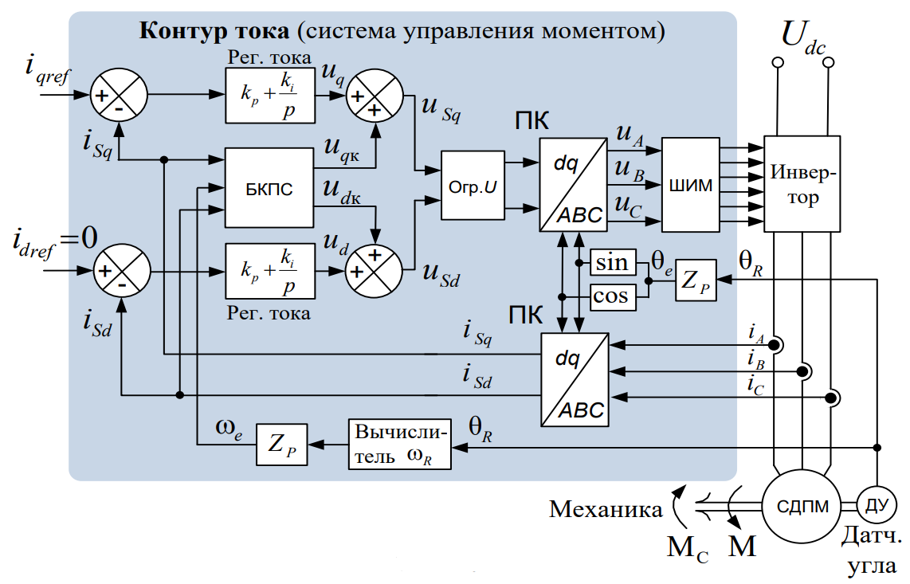
Структурная схема контура управления моментом ЭД

Slide 8
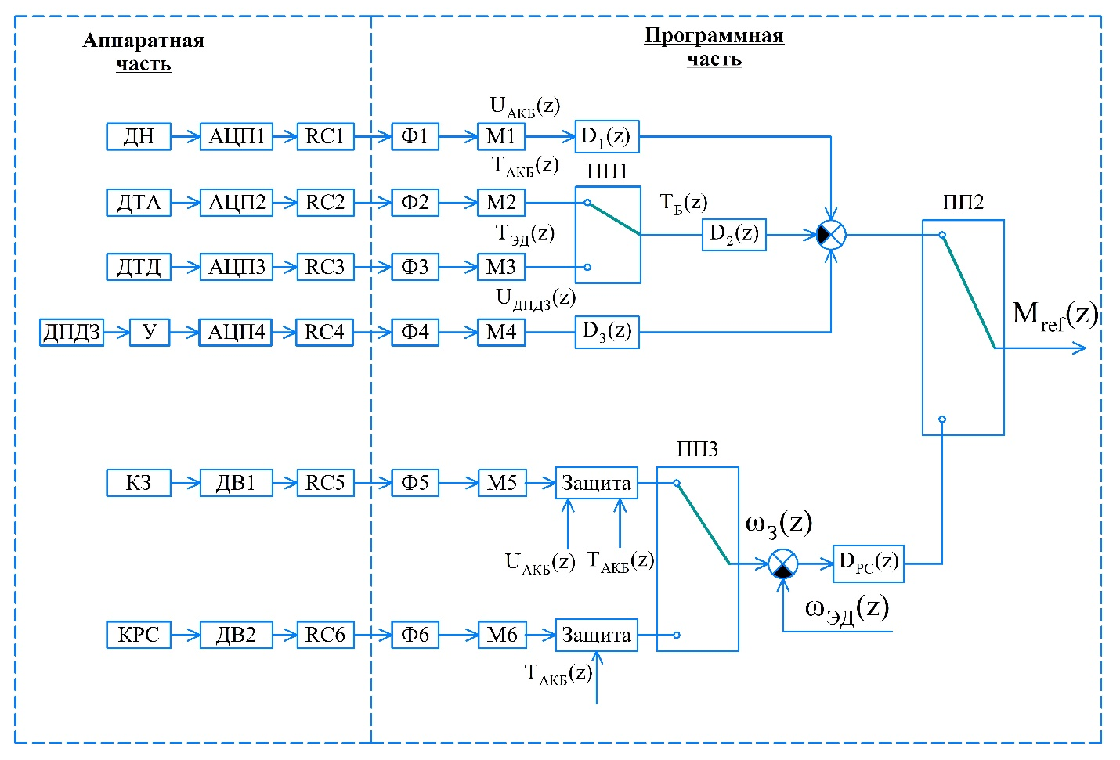
Структурная схема задающего устройства
У – усилитель;
RC – RC-цепь;
Ф – программный фильтр;
М– блок масштабирования;
ПП – программный переключатель;

Slide 9
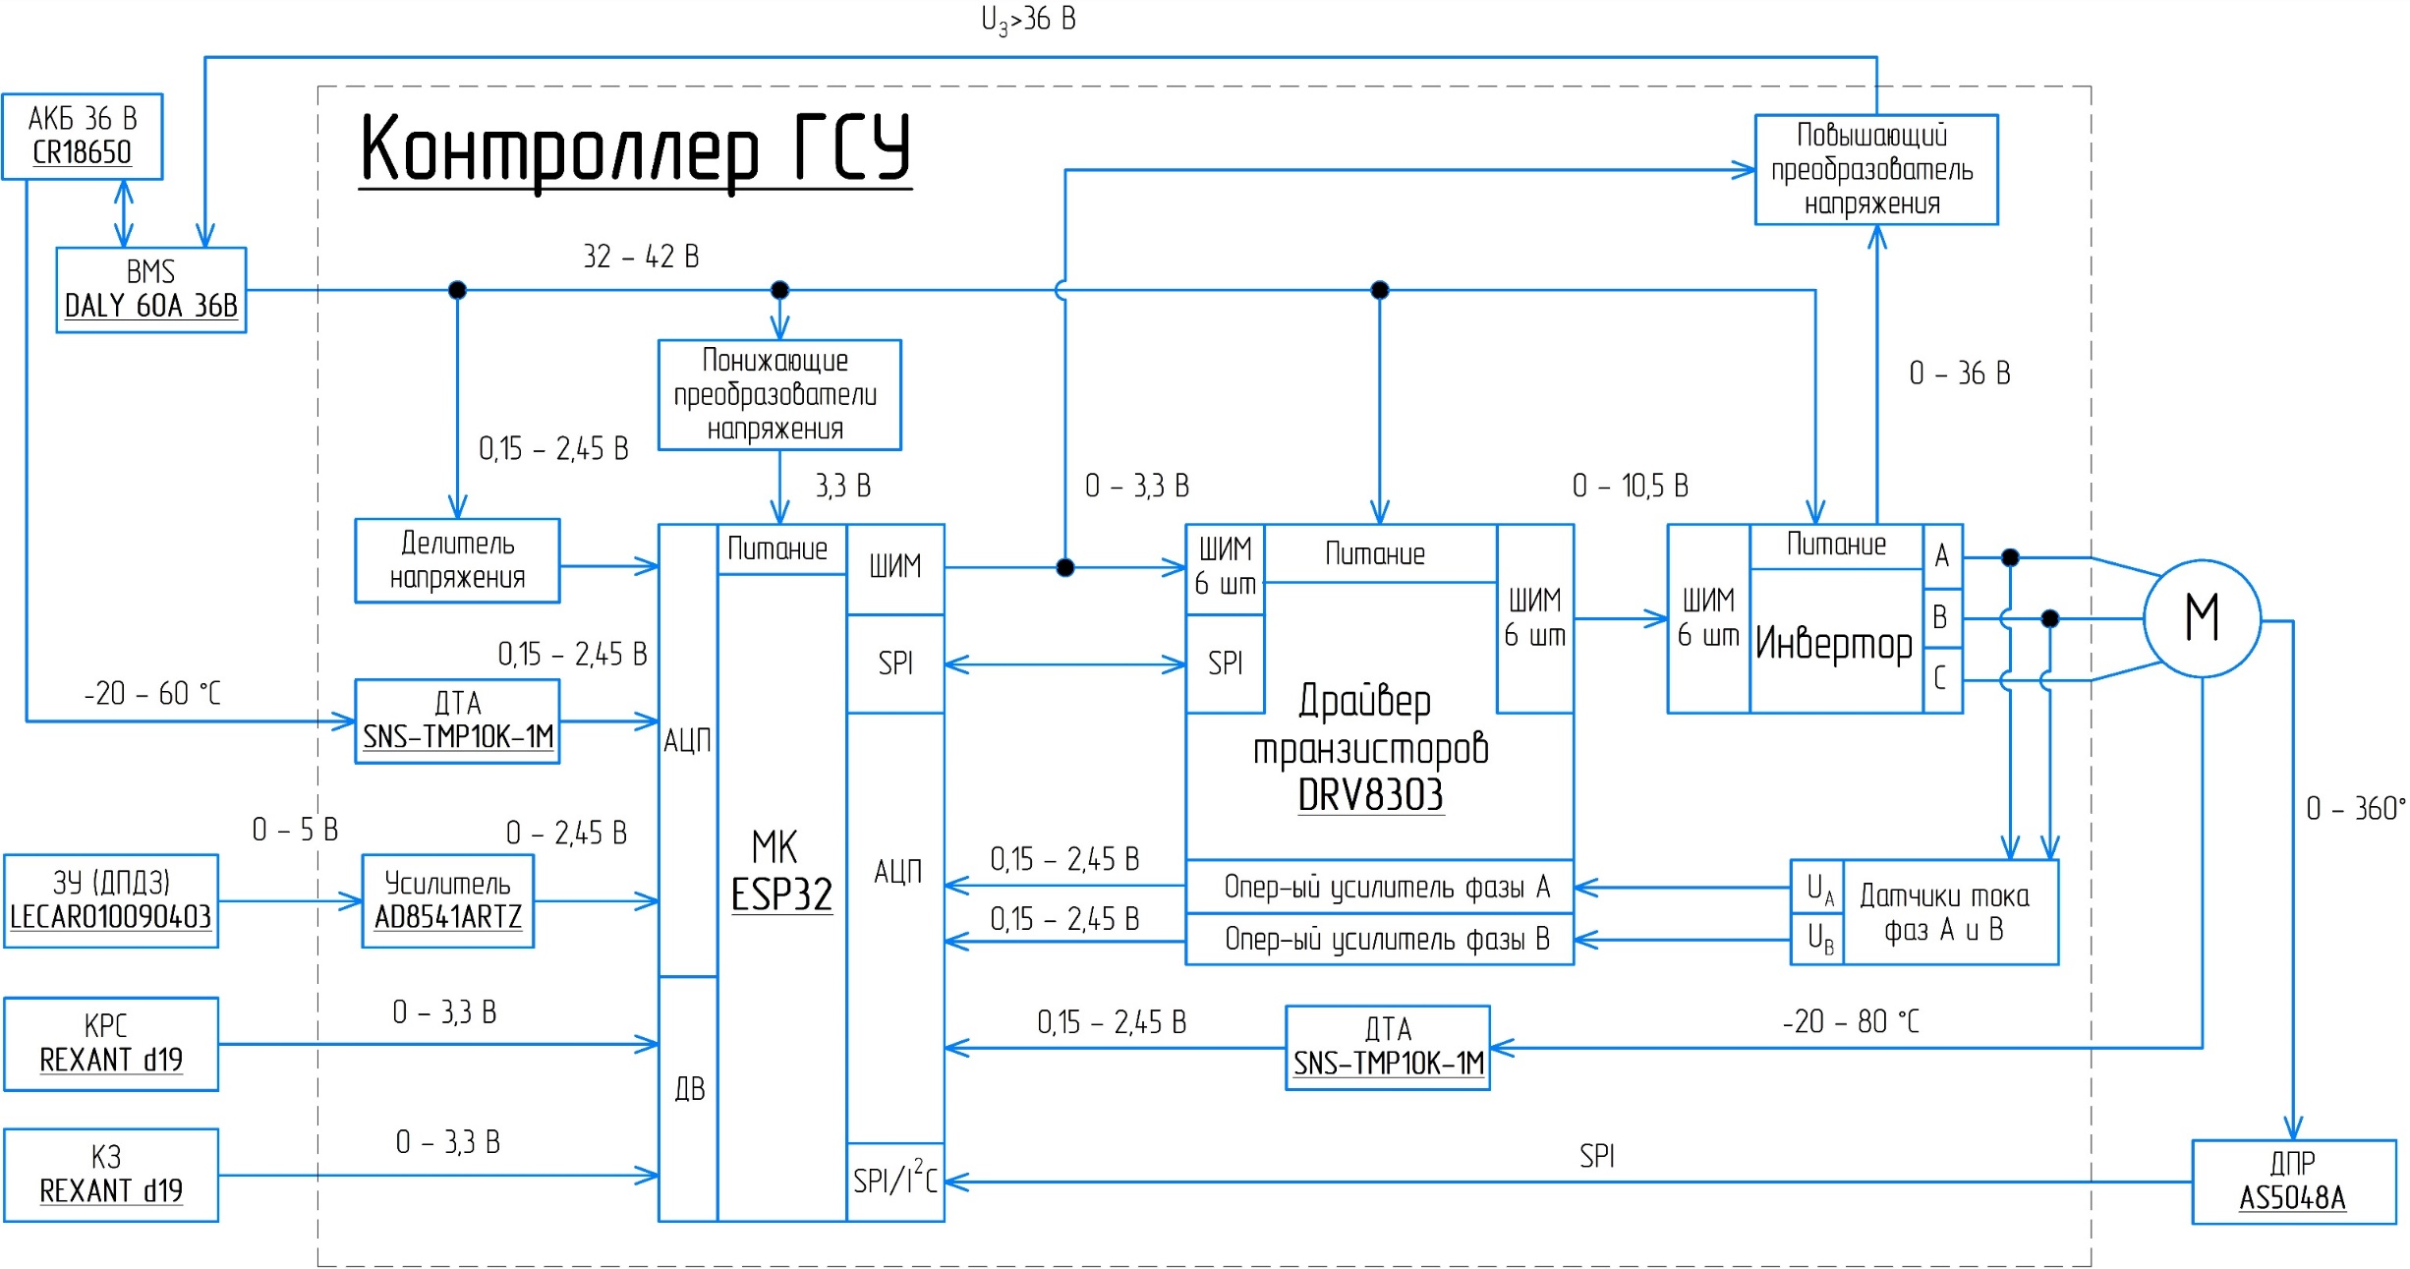
Техническая структура контроллера ГСУ

Slide 10
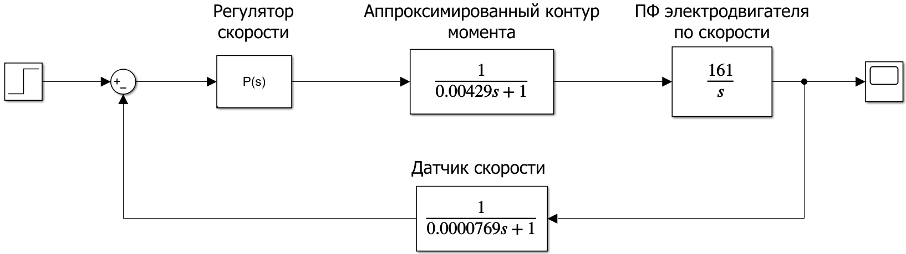
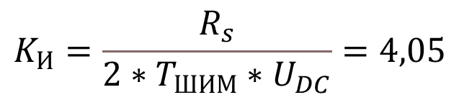
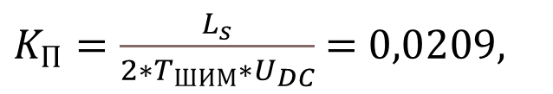
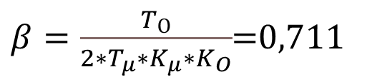
Расчет САУ
$$K_{И}=\frac{R_{s}}{2∗T_{ШИМ}∗U_{DC}}=4,05$$
ПИ-регуляторы тока:
$K_{П}=\frac{L_{s}}{2∗T_{ШИМ}∗U_{DC}}$ = $0,0209,$
Аппроксимированная
система для синтеза
регулятора скорости:
П-регулятор скорости:
$β=\frac{T_{О}}{2∗T_{μ}∗K_{μ}∗K_{O}}$=0,711

Slide 11
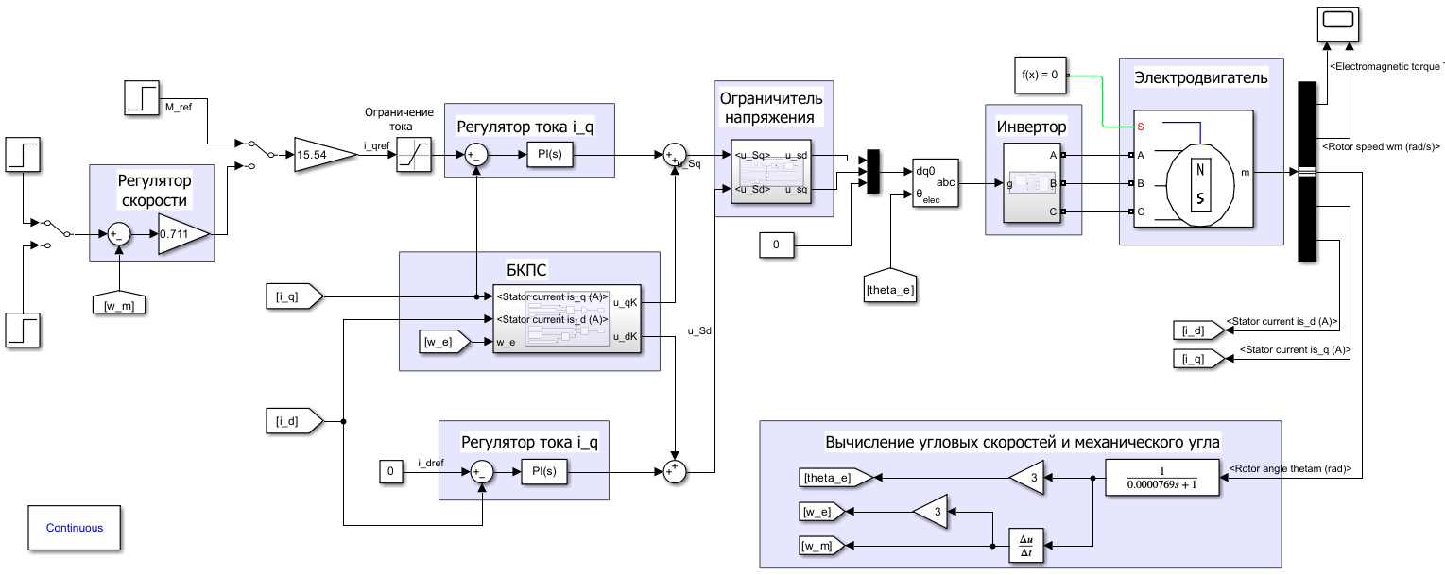
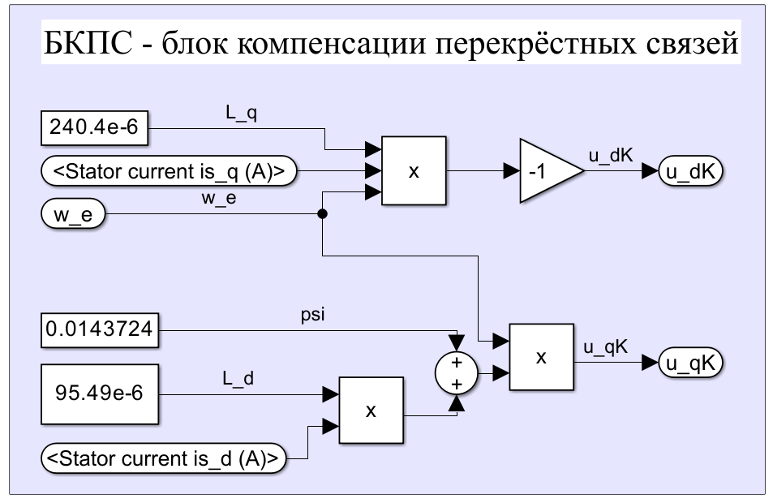
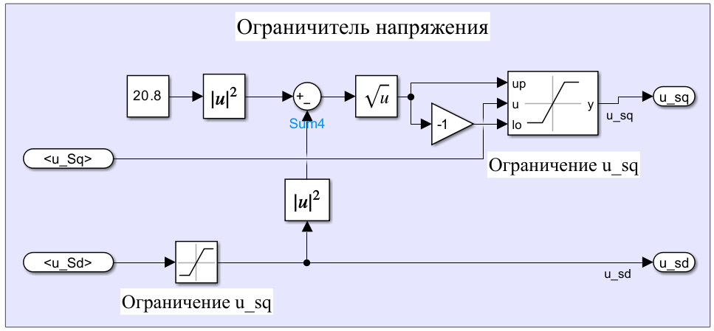
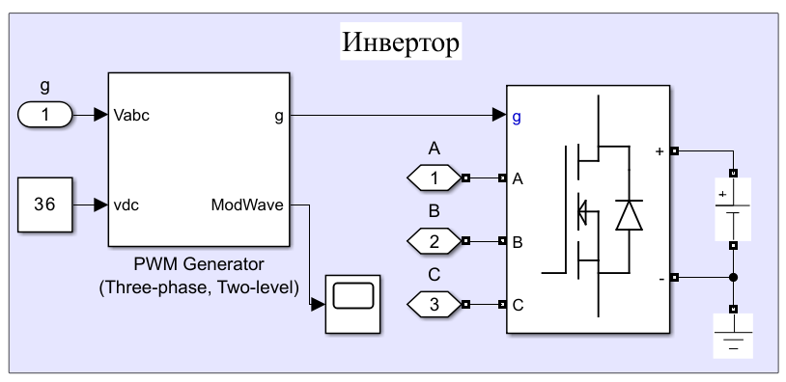
Имитационная модель САУ
Подсистемы:

Slide 12
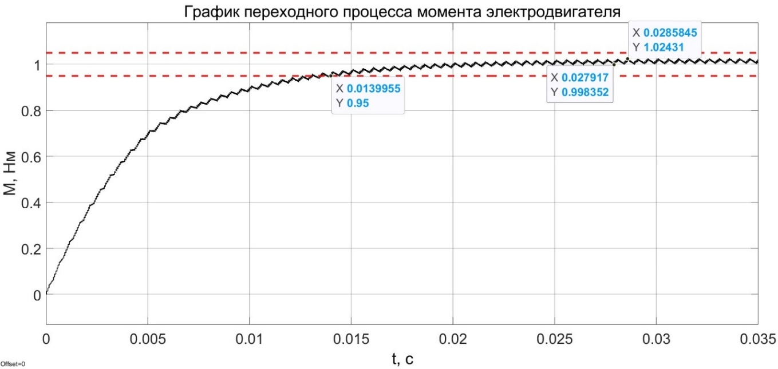
Анализ качества управления САУ
Задание 1 Нм
Временные показатели качества:
время ПП 13,9 мс;
амплитуда автоколебаний 0,026 Нм;
среднее значение момента 1,011 Нм;
статическая ошибка 1,1 %;
перерегулирование 0 %.
Требования по качеству:
перерегулирование менее 5%;
статическая ошибка менее 5%.

Slide 13
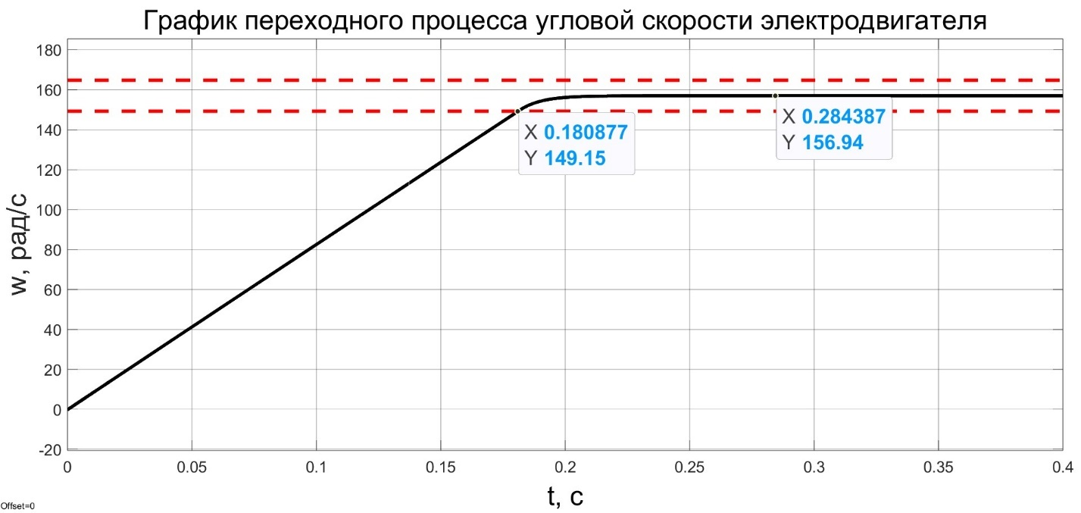
Анализ качества управления САУ
Задание 157 рад/с
Временные показатели качества:
время ПП 0,18 с;
амплитуда автоколебаний ~0;
установившаяся скорость 156,94 рад/с;
статическая ошибка 0,03≈0 %;
перерегулирование 0 %.
Ограничение максимального
тока электродвигателя
Требования по качеству:
перерегулирование менее 5%;
статическая ошибка менее 5%.

Slide 14
Выводы
При выполнении ВКР достигнуты следующие ключевые результаты:
Разработан специализированный контроллер для САУ гибридной силовой установкой.
Синтезированы ПИ-регуляторы токов для САУ моментом. Перерегулирование 0%, статическая ошибка 1,1% .
Синтезирован П-регулятор скорости вращения электродвигателя. Перерегулирование и статическая ошибка составили 0% .
Реализованы:
=>(Контур скорости=>(Контур момента))=>
=>(Контур момента)=>
Стартерный режим.
Режим заднего хода.
Рекуперативный режим.
Аддитивный режим.
Генераторный режим.

Slide 15

СПАСИБО ЗА ВНИМАНИЕ!

